Slide 1
ニフティクラウドmobiel backend UnitySDKハンズオン
ニフティ株式会社

Slide 2
目次
1 ハンズオン前の準備
2 各アセットのインポート
ゲームオブジェクトの設定準備
NCMBの設定
NCMBデータストアの活用

Slide 3
目次
1 ハンズオン前の準備
2 各アセットのインポート
ゲームオブジェクトの設定準備
NCMBの設定
NCMBデータストアの活用

Slide 4
ハンズオン前の準備 タスクリスト
1 mobile backendの登録
2 本日のサンプルのダウンロード
3 Unityちゃん、 Japanese Otaku CityのDL

Slide 5
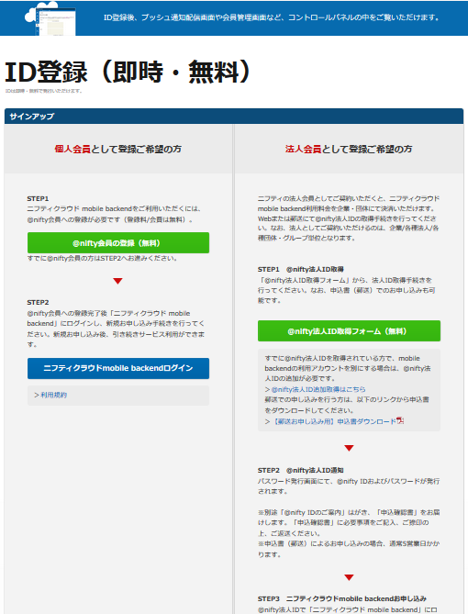
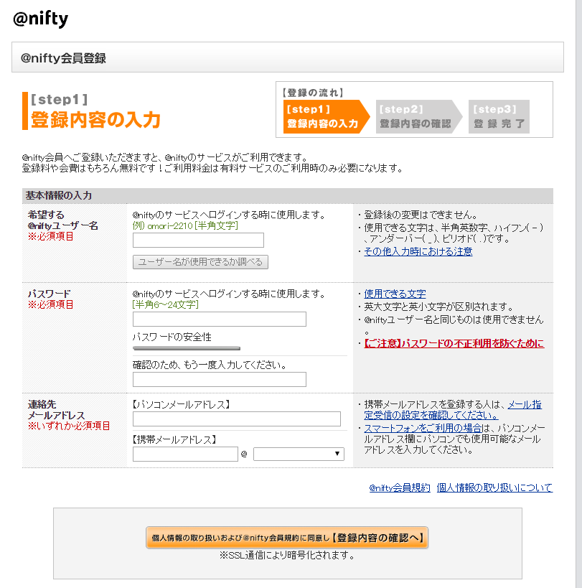
mobile backendの登録
お申込みページ
1
サービスサイトのお申込みページを開く
2
nifty ID の 取得
3
mobile backendへのログイン
http://mb.cloud.nifty.com/signup.htm
niftyID取得画面

Slide 6
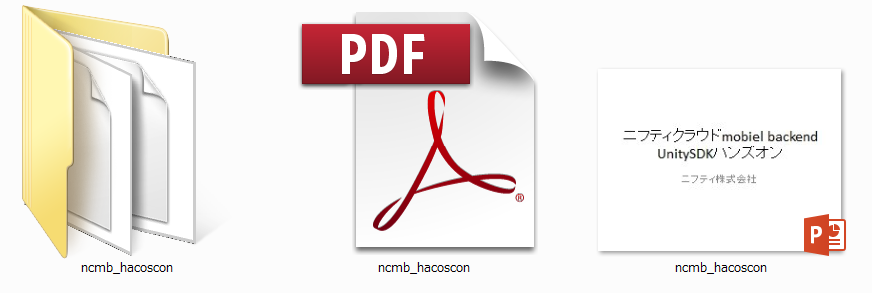
本日のサンプルのDL
1
2
https://github.com/hounenhounen/NCMB_handson_hacosco
GithubよりDL
内容物の確認
本日使用するUnityプロジェクト
本資料のPDF版と
パワポ版

Slide 7
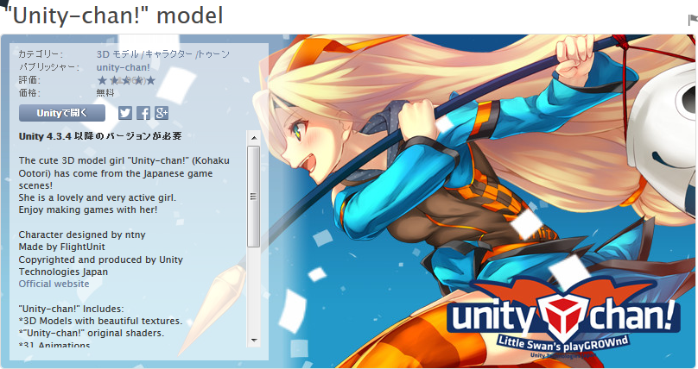
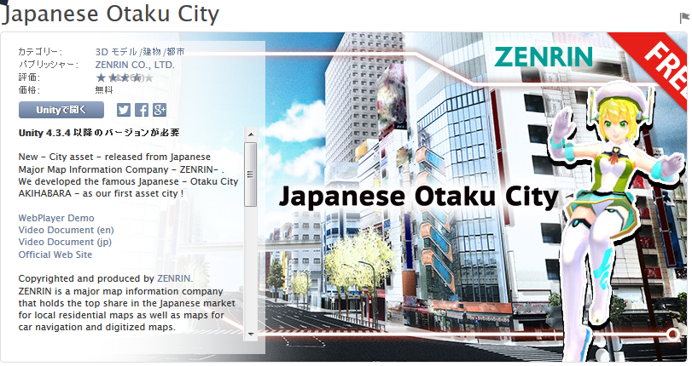
Unityちゃん、Japanese Otaku CityのDL
UnityChan
https://www.assetstore.unity3d.com/jp/#!/content/18705
Japanese Otaku City
https://www.assetstore.unity3d.com/jp/#!/content/20359

Slide 8
目次
1 ハンズオン前の準備
2 各アセットのインポート
ゲームオブジェクトの設定準備
NCMBの設定
NCMBデータストアの活用

Slide 9
各アセットのインポート タスクリスト
1 配布資料プロジェクトの開封
2 各アセットをプロジェクトインポート
3 Otaku City・ Unityちゃんの設置

Slide 10
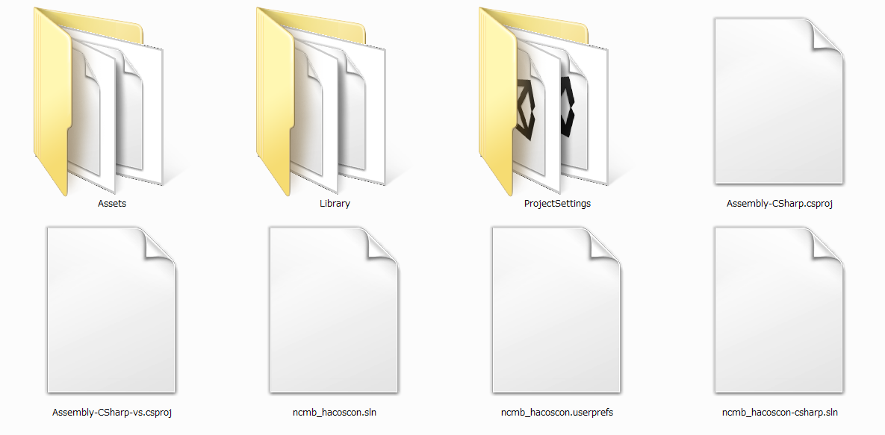
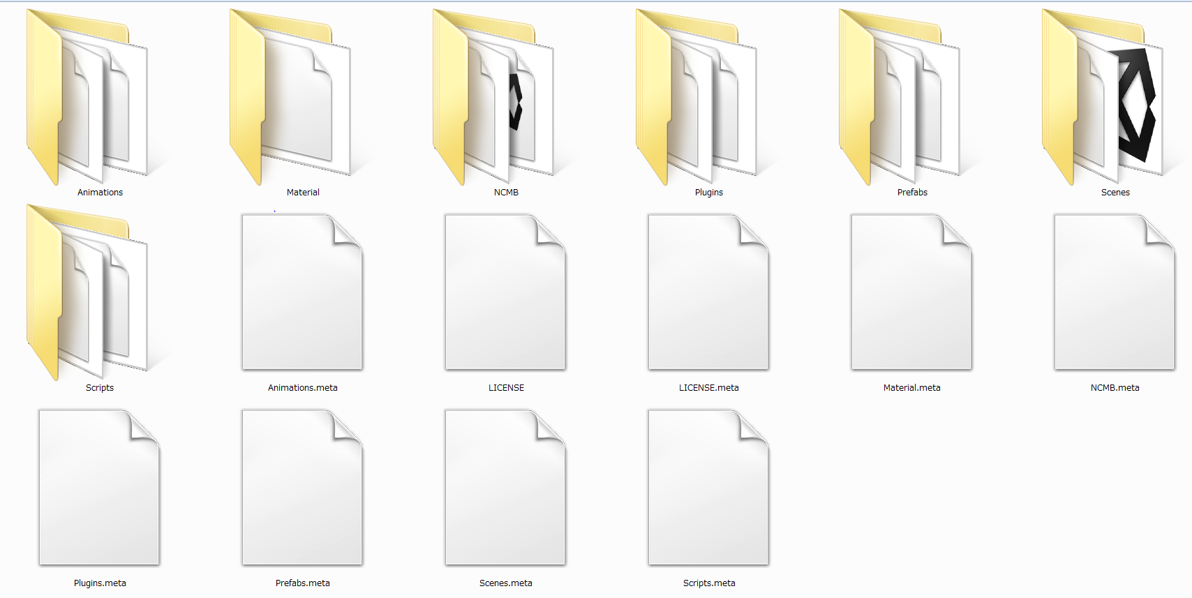
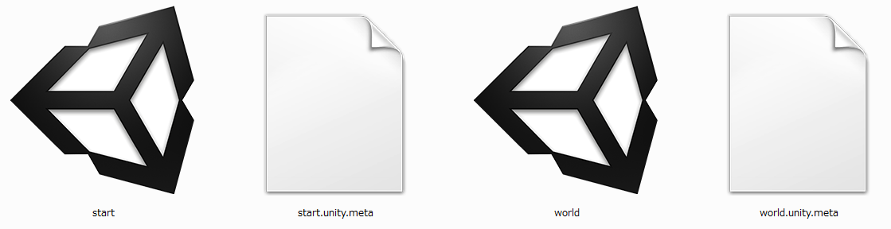
配布資料プロジェクトの開封
｢ncmb_hacsocon｣をクリック
｢ncmb_hacsocon｣をクリック
｢Scenes｣をクリック
｢world｣をクリック

Slide 11
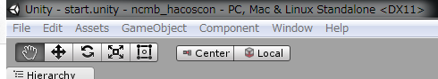
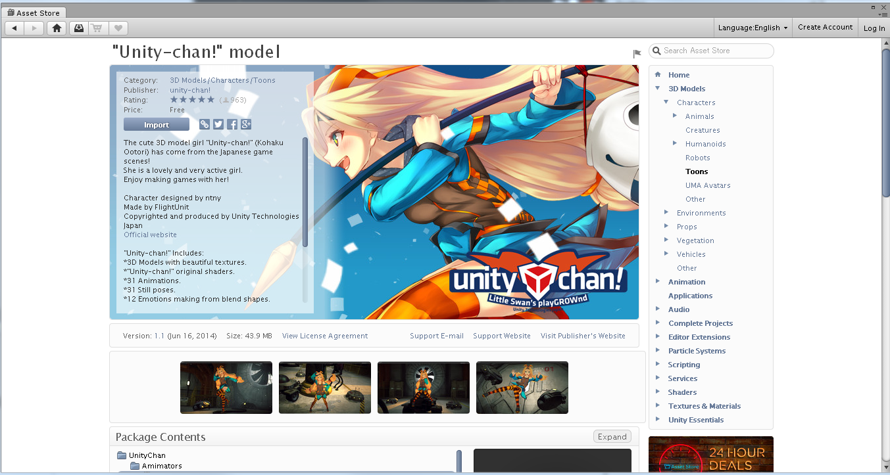
あらかじめアセットをDLしていた場合
Window>AssetStoreをクリックすると
「Import」を押すとImportできます
Unityのブラウザが立ち上がるので
そこで、「Unitychan」と検索すると出てくるので
”Unity-chan”modelを選ぶと この画面が出てきます

Slide 12
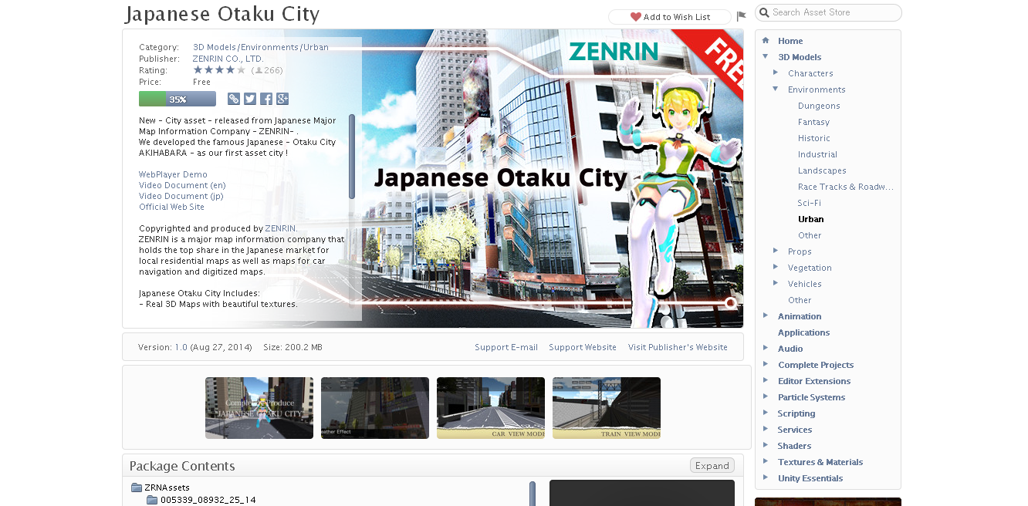
本ハンズオンで始めてDL・インポートする場合
Window>AssetStoreをクリックすると
「DownLoad」を押すとDLが始まり、そのご「Import」を押すとできます
Unityのブラウザが立ち上がるので
そこで、「Japanese Otaku City」と検索するとこの画面が出てきます

Slide 13
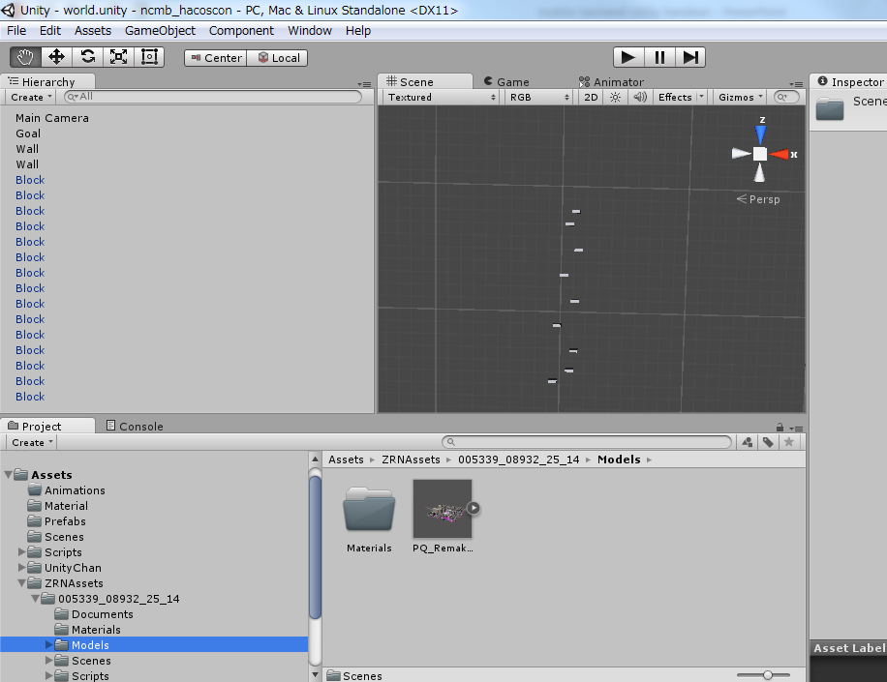
Otaku Cityの設置
※worldシーンを開いてください
Assets＞ZRNAssets＞005339_08932_25_14>Models PQ_Remake_AKIHABARA_Import SettingsをHierarchyにドラック＆ドロップ

Slide 14
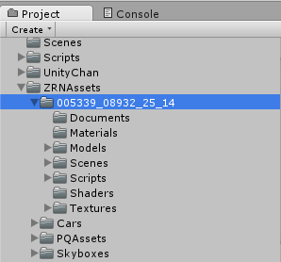
Otaku Cityの設定
ドラック&ドロップでAssetの直配下へ
005339_08932_25_14 のフォルダを
ZRNAssetsフォルダの配下から
Assetの直配下に移動してください
その後ZRNAssetsを削除してください
また005339_08932_25_14
のScriptsフォルダも削除してください
※このScriptsが原因でエラーが出ている
端末もあるかと思います。
Scriptsも
削除してください

Slide 15
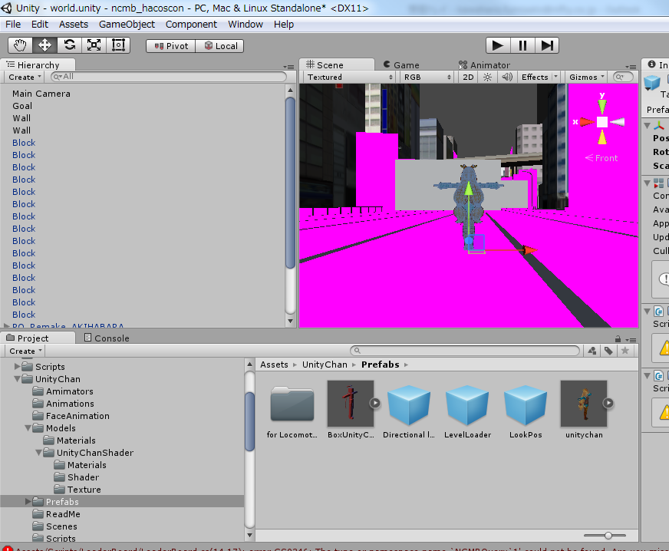
Unityちゃんの設置
Assets＞UnityChan＞Prefabs UnitychanをHierarchyにドラック＆ドロップ
インスペクターでUnityChanの位置を(-9, 0.3, -21) ローテンションを(0，180，0)
スケールを(0.1, 0.1, 0.1)にあわせる

Slide 16
目次
1 ハンズオン前の準備
2 各アセットのインポート
ゲームオブジェクトの設定準備
NCMBの設定
NCMBデータストアの活用

Slide 17
ゲームオブジェクトの設定準備 タスクリスト
1 ライトの設定
2 Unityちゃんの設定
3 Cameraの設定

Slide 18
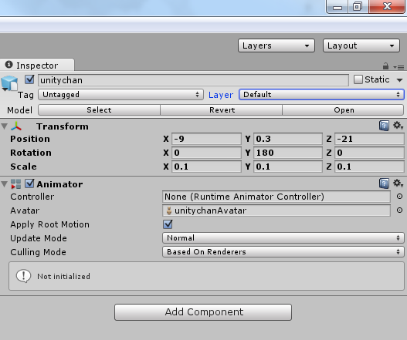
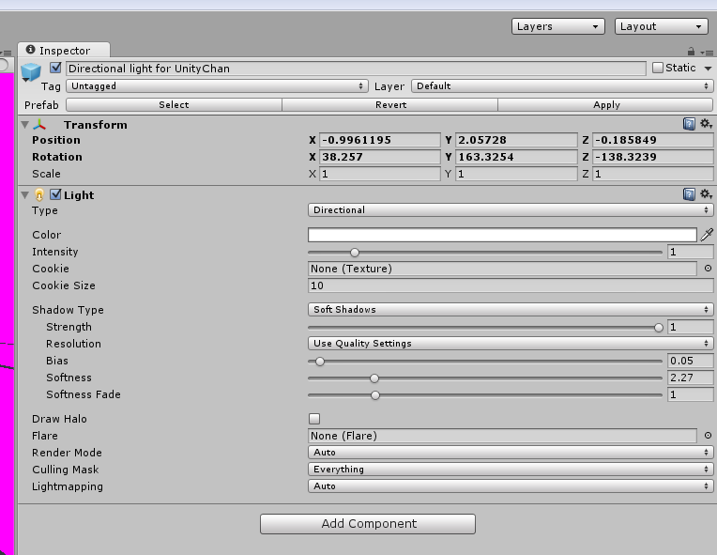
ライトの設定
Assets＞UnityChan＞Prefabs Directional light for UnityChanをHierarchyにドラック＆ドロップ
Bright Layerを追加し選択する
Culling MaskをBrightに設定
Directional lightの影響範囲をUnityちゃんに限定するるため、BrightというLayerを追加し、UnityちゃんのLayerをBrightに、Directional lightのCulling MaskをBrightに設定します。

Slide 19
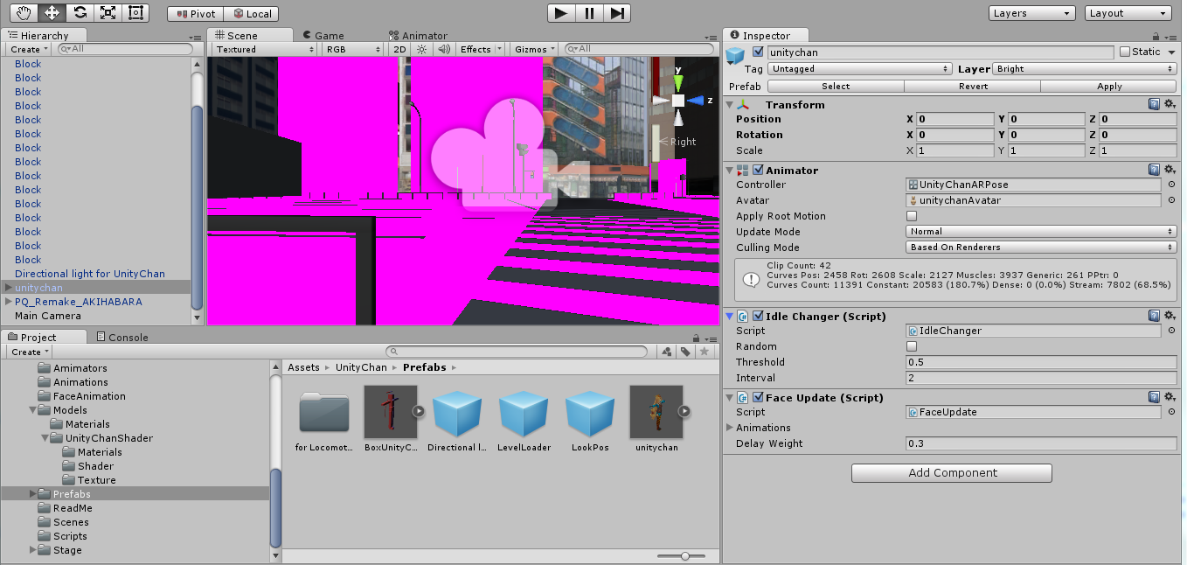
Unityちゃんの設定1
現状のUnityちゃんにアタッチされているスクリプト
「IdleChanger」「FaceUpdate」をRemoveComponentします
ここをクリックして
「RemoveComponent」
を選択
ここをクリックして
「RemoveComponent」
を選択

Slide 20
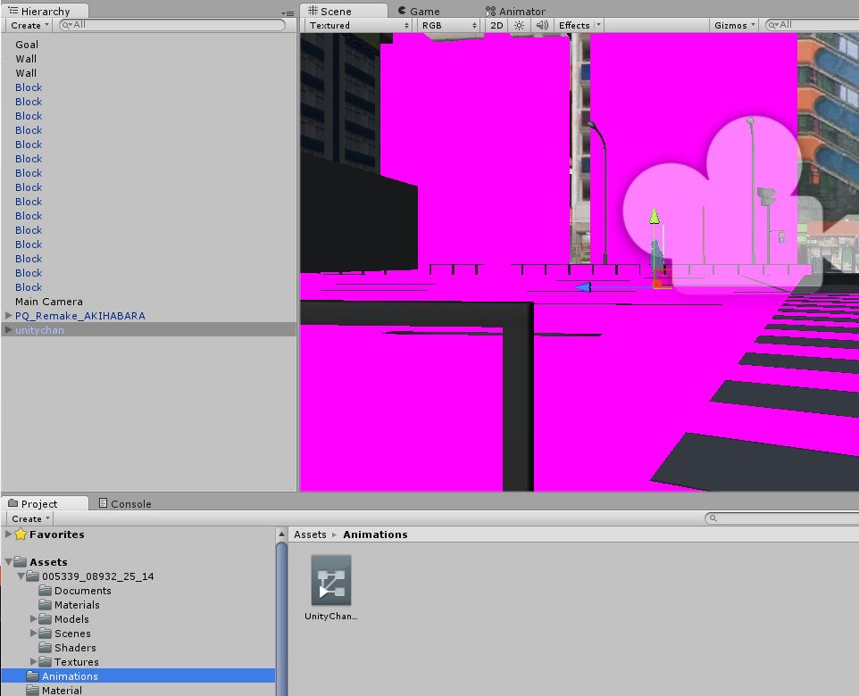
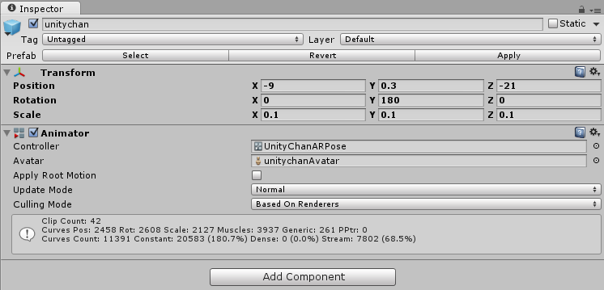
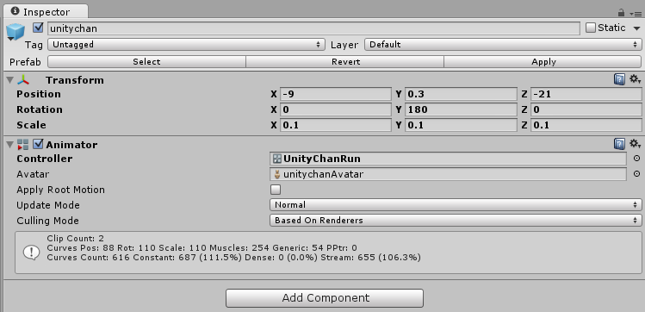
Unityちゃんの設定2
Assets＞Animations内の UnityChanRunをUnityちゃんに
アタッチしアニメーションコントローラを変更します
ドラック＆
ドロップしてアタッチ
アタッチ後はインスペクターの赤丸部が下記の緑丸のように変わります

Slide 21
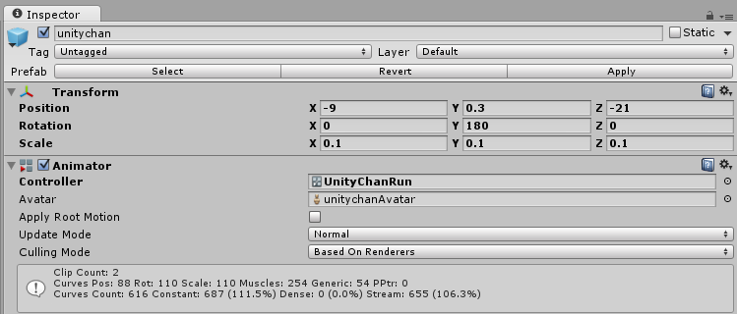
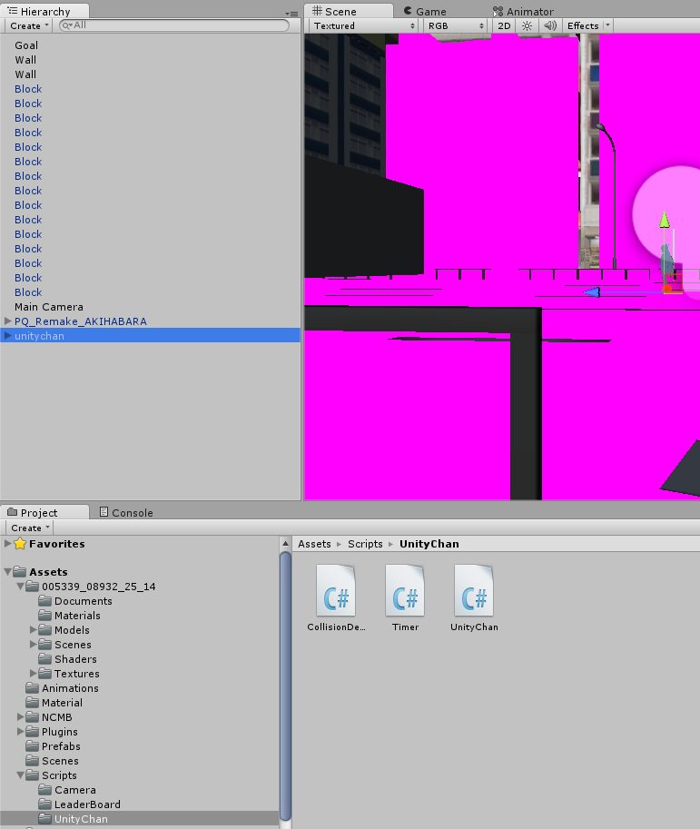
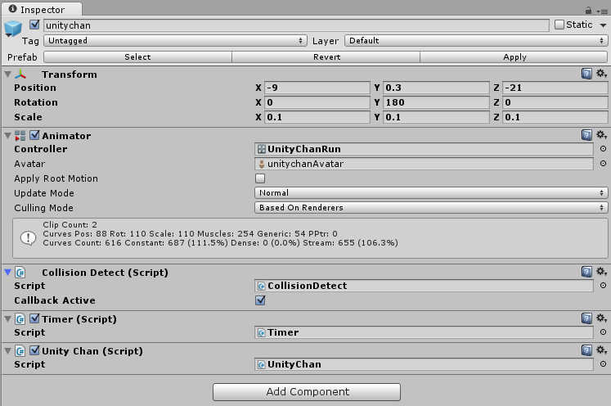
Unityちゃんの設定3
Assets＞Scripts＞UnityChan内にあるスクリプト(CollisionDetect、Timer、UnityChan)を
それぞれUnityちゃんにアタッチします
アタッチ後はインスペクターに
アタッチしたスクリプトが追加されます
ドラック＆
ドロップしてアタッチ

Slide 22
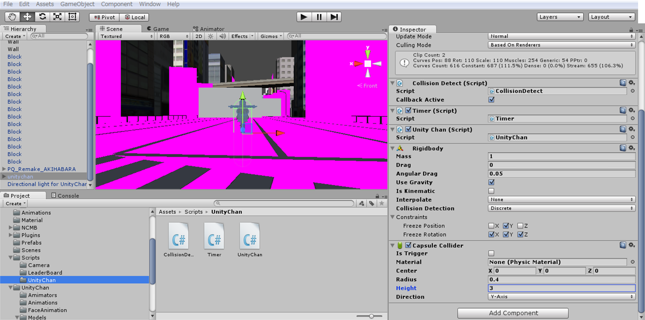
Unityちゃんの設定4
AddComponentでRigidBody Capsule Colliderを加えて下記のように設定します
ここをクリックしたら
「RigidBody」、「Capsule Collider」などの
コンポーネントが追加できます

Slide 23
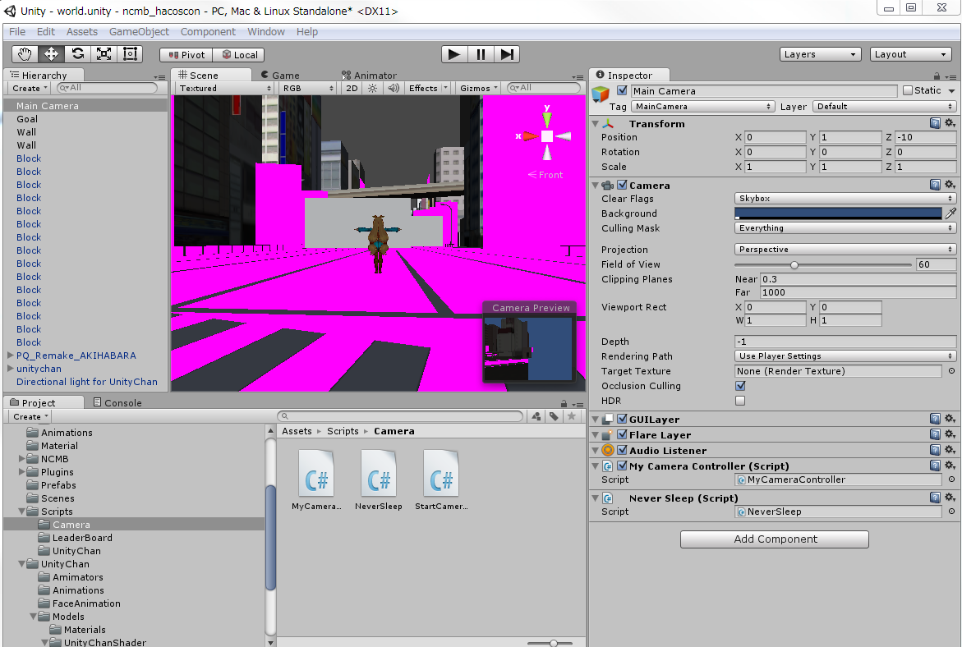
Cameraの設定
Assets＞Scripts＞Camera内にあるスクリプト「MyCameraController」「NeverSleep」をそれぞれアタッチ
※上記の内容はすでに行っています
Main CameraをUnityChanにアタッチ
こちらはすでに
行っています

Slide 24
目次
1 ハンズオン前の準備
2 各アセットのインポート
ゲームオブジェクトの設定準備
NCMBの設定
NCMBデータストアの活用

Slide 25
NCMBの設定タスクリスト
1 NCMBにアプリを作る
2 SDKをDL
3 SDKの組み込み

Slide 26
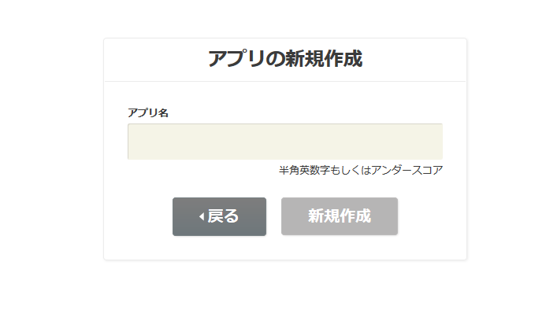
mobile backendでの新規アプリ作成
mobile backendへログインをお願いします！
このような画面が
表示されます
akibarunと入力して「新規作成」をクリック
本アプリ用のサーバー環境ができます

Slide 27
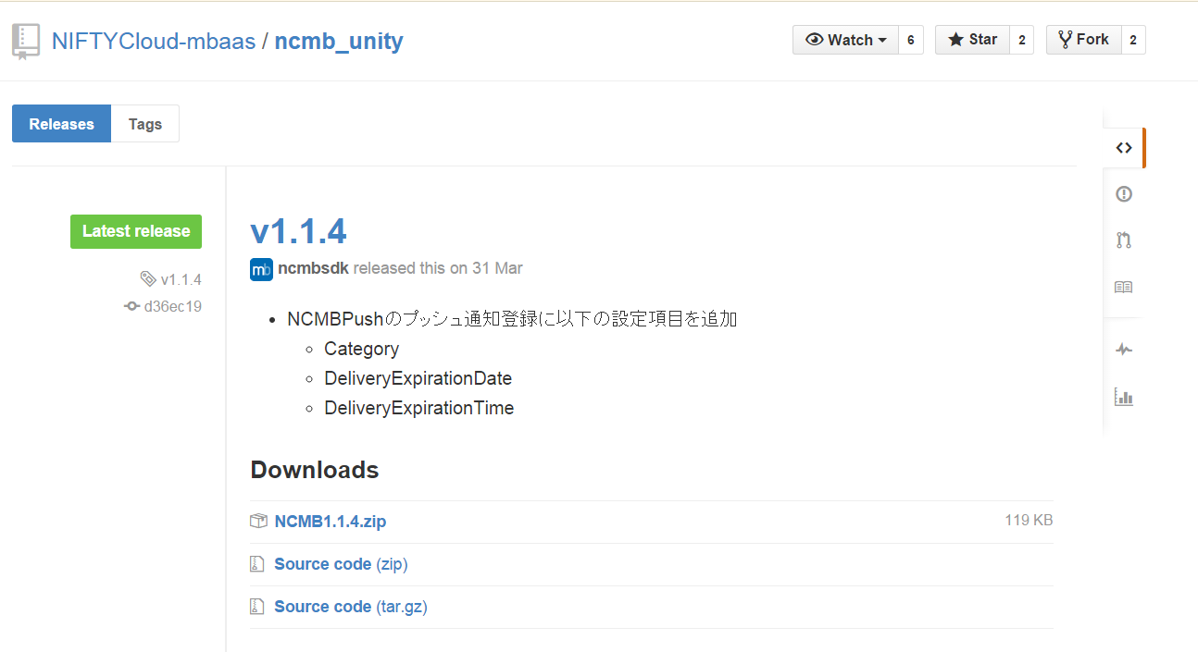
SDKをDL※こちらはすでにやっております
https://github.com/NIFTYCloud-mbaas/ncmb_unity/releases
のページを開くと下記のページが
開かれます赤丸の部分をクリックして
SDKをDLします

Slide 28
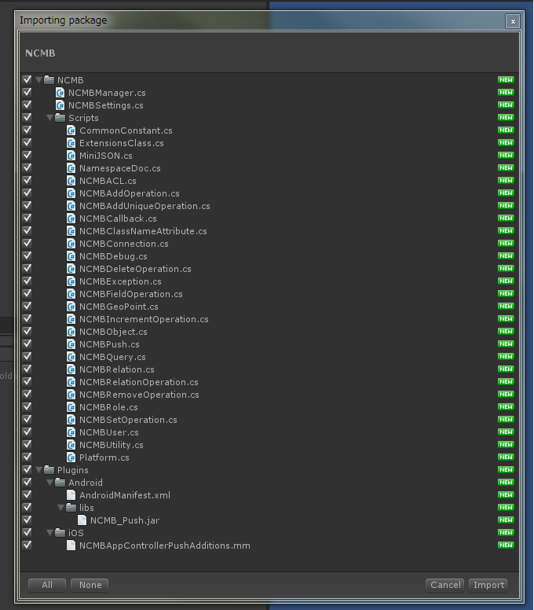
SDKをインポート※こちらはすでにやっております
先ほどDLしたサンプルゲームを開いた状態で
NCMB_latestのUnity package file「NCMB」をダブルクリック
表示された右の画面の「Import」をクリック

Slide 29
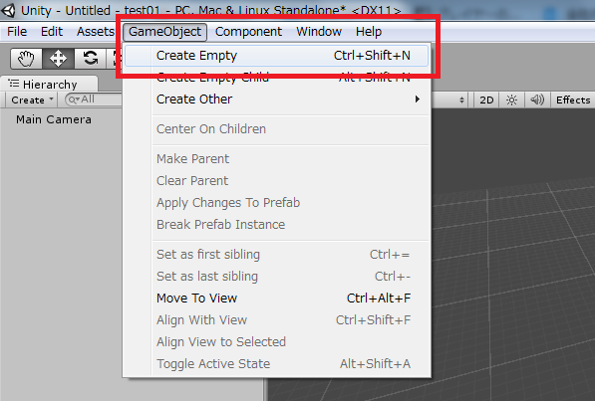
SDKの組み込み 1※こちらはすでにやっております
「Staｒｔ」シーンを開いて空のGame Objectを作成し
「NCMBSettings」にリネームします

Slide 30
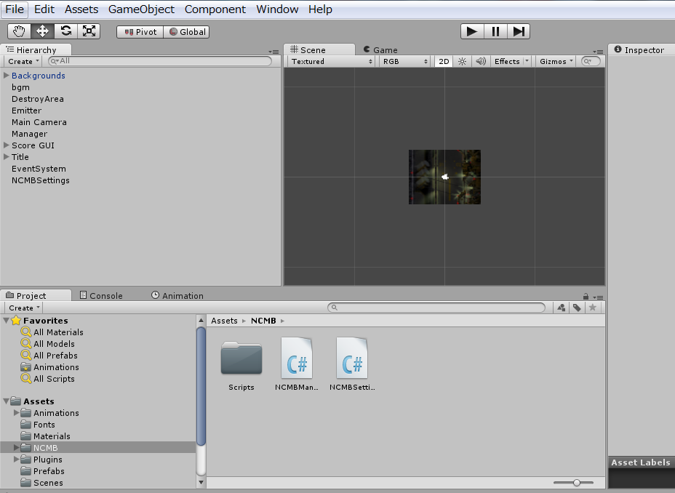
SDKの組み込み 2※こちらはすでにやっております
Asset>NCMBの「NCMBSettings.cs」を
「NCMBSettings」にアタッチします

Slide 31
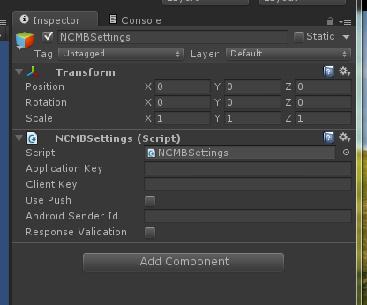
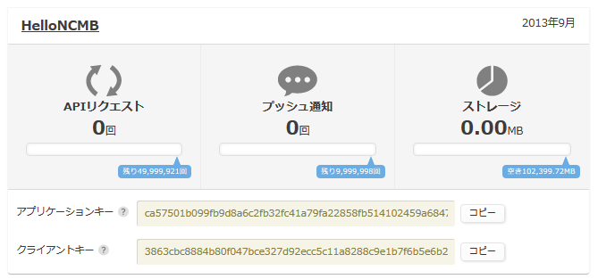
SDKの組み込み 3
アプリケーションキー、クライアントキーを設定します

Slide 32
目次
1 ハンズオン前の準備
2 各アセットのインポート
ゲームオブジェクトの設定準備
NCMBの設定
NCMBデータストアの活用

Slide 33
NCMBデータストアの活用 タスクリスト
1 経過時間に保存するコードの実装

Slide 34
経過時間保存ロジックの実装
Assets＞Scripts＞UnityChan内にあるスクリプト「Timer.cs」を
参照ください
using UnityEngine;
using System.Collections;
using NCMB;
・
・(省略)
・
// Goal到着が検知されたとき
void OnGoal(){
goal = true;
//クラスの指定
NCMBObject timeClass = new NCMBObject("Time");
//カラムと挿入するデータの指定
timeClass["time"] = lapTime;
//非同期でのアップロード
timeClass.SaveAsync();
}

Slide 35
動作確認
ここまでの作業でサーバーに経過時間を保存できるようになっています。
一度ゲームを遊んでみて経過時間を保存してみましょう！

Slide 36
NCMBデータストアの活用 タスクリスト
1 経過時間に保存するコードの実装
2 保存されたデータをランキングで表示する
今回のハンズオンの発展内容
Assets＞Scripts＞LeaderBoard
をご参照ください

Slide 37
LeaderBoardフォルダの構成
LeaderBoardフォルダには以下のスクリプトが含まれています
LeaderBoard.cs
Rankers.cs
ランキングは以下のメソッドで行っております
Timer.csのOnGUI部分

Slide 38
各スクリプトの解説
LeaderBoard.cs
mobile backendと接続して経過時間を引き出す
Rankers.cs
引き出した経過時間を一時的に保存するもの

Slide 39
LeaderBoard.csの解説1
public void fetchTopRankers(){
// データストアの「HighScore」クラスから検索
NCMBQuery<NCMBObject> query = new NCMBQuery<NCMBObject> (“Time");
query.OrderByDescending (“time");
query.Limit = 5;
スコアを保存しているTimeクラスを操作する
クエリの作成
timeカラムを昇順に並び替えて
引き出すよう設定
5個だけ取り出すように設定

Slide 40
LeaderBoard.csの解説2
query.FindAsync ((List<NCMBObject> objList ,NCMBException e) => {
if (e != null) {//検索失敗時の処理
} else {//検索成功時の処理
List<NCMB.Rankers> list = new List<NCMB.Rankers>();
foreach (NCMBObject obj in objList) {
string t = System.Convert.ToString(obj[" time "]);
list.Add( new Rankers( t ) );
----以下省略----
スコアと名前を引き出す操作
引き出したオブジェクトからtimeだけを取り出す
引き出した
スコアと名前をRankersクラスに保存

Slide 41
どうやってLeaderBoard.csのメソッドを呼び出すか?
今回、LederBoard.csはUnityに依存しない形で実装しています。
開発状態によってはこのようにUnityに依存しない形で実装することもあるかと思いますので
その場合のメソッドの呼び出し方についても記載しておきます
LeaderBoard lBoard;
lBoard = new LeaderBoard(); // LeaderBoard クラスのインスタンス生成
lBoard.fetchTopRankers(); //メソッドの呼び出し

Slide 42
おまけ

Slide 43
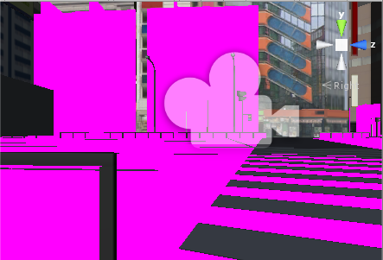
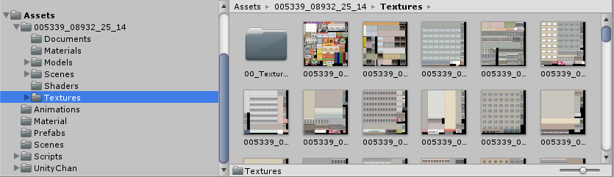
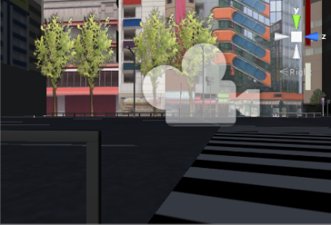
Otaku Cityの設定
現状こんなピンクですが…
005339_08932_25_14>Models内の PQ_Rmake_ AKIHABARの
インスペクタ Materials Material Naming を
「From Model’s Material」→「Model Name+Modeli’s Material」に変更
その後 005339_08932_25_14>Texturesの00_TexturesPlusをクリックすると
「Unapplied import Settings」というアラートがでるのでApplyすると…
カラーになります
なぜこうなるのか？
まったくわからないので非公式な方法とご認識ください

Slide 44
スマホとMainCameraの傾きの同期
ハコスコで行うことを想定しているのでスマホの傾きとMainCameraの傾きを同期させています同期させているロジックが
Assets>Scritps>UnityChan内のMyCameraCotroller.cs です
MyCameraController.cs Update内
Input.gyro.enabled = true;
if (Input.gyro.enabled)
{
Quaternion gyro = Input.gyro.attitude;
this.transform.localRotation =
Quaternion.Euler(90, 0, 0) * (new Quaternion(-gyro.x,-gyro.y, gyro.z, gyro.w));
//最初に見ていた向きとゲームの進行方向を合わせる
this.transform.localRotation = Quaternion.Euler(0, -start_gyro.y, 0);
}
ジャイロの値を取得する
ジャイロの値とカメラの傾きを同期させる
次のページにて解説

Slide 45
start_gyro.yについて
start_gyroは「startシーン」で「startボタン」をタップしたときに取得している
ジャイロの値です。
MyCameraController.csこの値を利用し
this.transform.localRotation = Quaternion.Euler(0, -start_gyro.y, 0);
としているのは、
ゲームのユーザーが正面だと思う向きと
ゲームの進行方向を合わせるためです、
もしこの一行がないと、ユーザーの向いている向きと関係なく、ジャイロのy軸の値が0°のときをゲームの進行方向としてしまいます。

Slide 46
ゴールしたことを検知する方法
今回、ゴールしたことを検知するロジックは
Assets>Scritps>UnityChan内のCollisionDetect.csで記述しています
CollisionDetect.cs
void OnTriggerStay (Collider col){
if(callbackActive == false){
return;
}
//UnityちゃんがGoalについたら各スクリプトのOnGoalを作動させる
if(col.name == "Goal"){
gameObject.SendMessage("OnGoal");
return;
}
}
「Goal」objectにUnityChanが接触した際に“OnGoal”というメッセージを
発行するようにし、UntiyChanにアタッチされている各ロジックのOnGoalメソッドが作動するようにしています。
それにより経過時間のサーバーへの保存やアニメーションの切り替えが行えています

Slide 47
本日はお越しいただき ありがとうございました！

